Slide 1
স্বাগতম

Slide 2
পরিচিতি
মোঃ শফিউল বারী
সহঃ শিক্ষক(শারীরিক শিক্ষা)
ইসমাইলপুর দাখিল মাদরাসা ,জামালগঞ্জ আক্কেলপুর ,জয়পুরহাট।
শ্রেণিঃ ৮ম
বিষয়ঃ শারীরিক শিক্ষা।
তারিখঃ ০৮/০৬/২০২১ইং
সময়ঃ ৪৫ মিনিট।

Slide 3
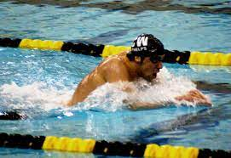
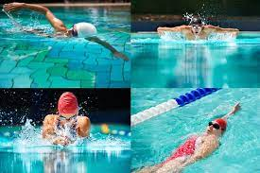
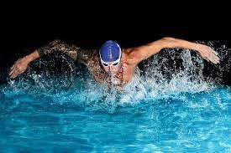
কিছু ছবি দেখি

Slide 4
চলো একটা ভিডিও দেখি

Slide 5
সাঁতারের বিভিন্ন কৌশল

Slide 6
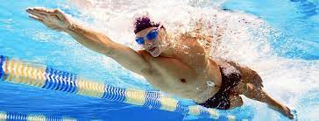
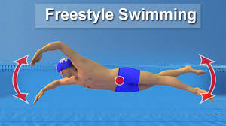
মুক্ত সাঁতার

Slide 7
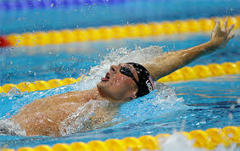
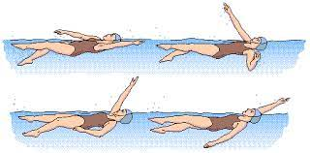
চীত সাতার

Slide 8
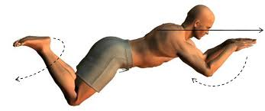
বুক সাঁতার

Slide 9
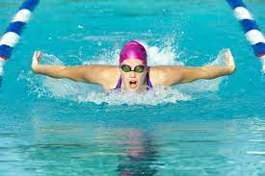
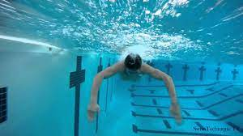
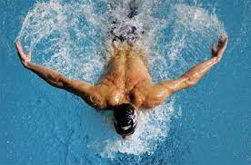
প্রজাপতি সাঁতার

Slide 10
একক কাজ
সাঁতারের কৌশল সূমহ খাতায় লিখ

Slide 11
দল গত কাজ
দলগত সাঁতারের পর্যাক্রমিক স্টাইলের নাম লিখ--

Slide 12
মূল্যায়ন
সঠিক উত্তর কোনটি?
১।সাঁতের কৌশল কয়টি?
খখ
√
গ
৪টি
ঘ
৫টি
ক
২ টি
৩টি
২। উপুর হয়ে কোন সাঁতার কাটতে হয়?
ক) চীত সাঁতার খ) বুক সাঁতার গ ) মুক্ত সাঁতার ঘ) প্রজাপতি সাঁতার
√

Slide 13
৩।কোন সাঁতারে পূর্ন সময় বুকের উপর ভার থাকে?
ক)মুক্ত সাঁতার
খ)বুক সাঁতার
গ)চীত সাঁতার
ঘ) প্রজাপতি সাঁতার
√

Slide 14
বাড়ীর কাজ
১। প্রজাপতি সাঁতারের কৌশল গুলো লিখে আনবে।

Slide 15
ধন্যবাদ
সবাইকে

